Slide 1
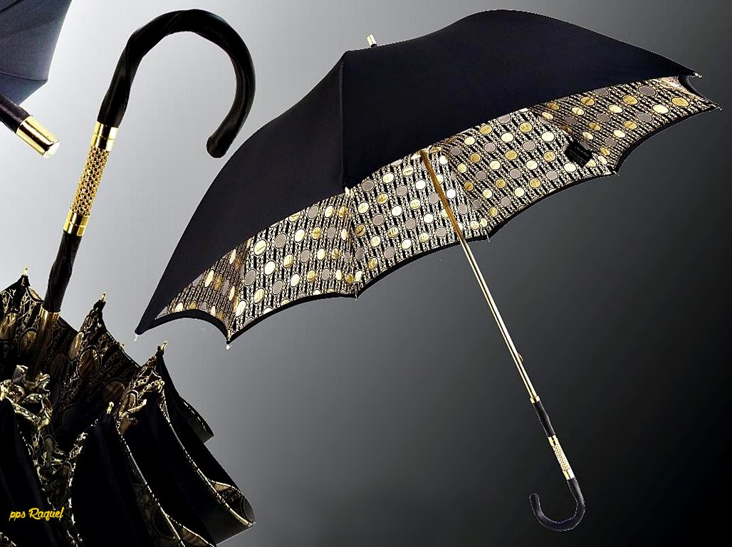




Slide 2


Slide 3

La historia del origen
del paraguas
China es un país lleno de misterios, de cuentos y de leyendas, y hasta los objetos más cotidianos no escapan de dichas fábulas. El paraguas es uno de esos objetos que tienen una historia en el país asiático; según cuenta la leyenda, la inventora de tan práctico objeto es Lu Mei, una chica que retó a su hermano a inventar algo con que pudieran protegerse de la lluvia. En una noche, la chica construyó un bastón del que brotaban 32 varillas de bambú que sujetaban una tela.

Slide 4
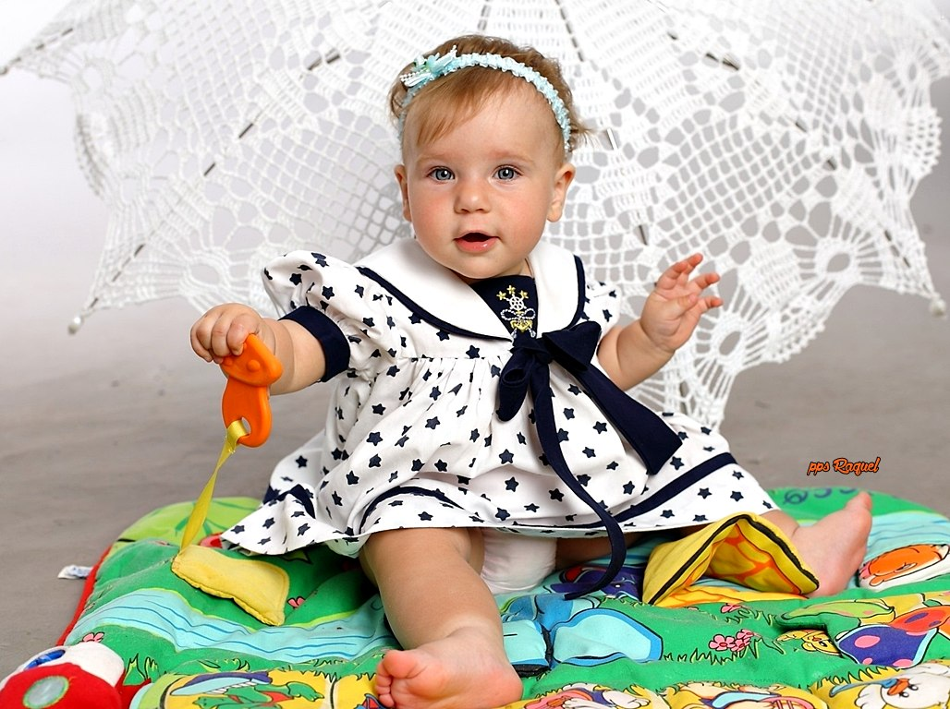

Slide 5

Como la gran mayoría de cuentos populares, la historia no es cierta ya que el paraguas existe en China desde el siglo XI a.C., y el primer intento de paraguas plegable data de hace 1.700 años. Este invento comenzó a expandirse gracias a la ruta de la seda por Japón, Corea, Persia, y posteriormente a imperios como el griego, el romano o el egipcio. Tan sólo en el país asiático era utilizado también como paraguas, en los reinos occidentales se utilizaba más como parasol.

Slide 6


Slide 7


Slide 8

Tras la caída del imperio romano, el invento chino cayó en el olvido. Pero a finales del siglo XV, resurgió en Francia el paraguas, especialmente en París, que era visto como un objeto de lujo utilizado únicamente por los linajes más altos. Los primeros paraguas europeos estaban fabricados con madera o huesos de ballena, y cubiertos con pelo de alpaca.

Slide 9
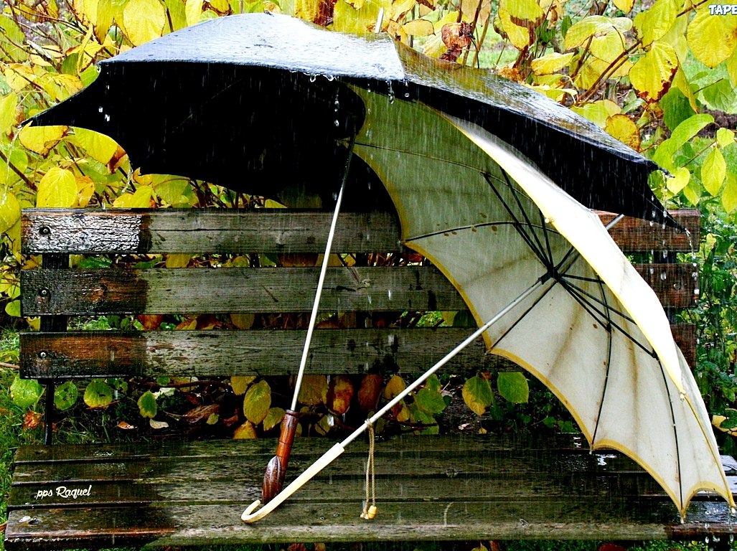

Slide 10


Slide 11

A medida que avanzaba la sociedad lo hacía también el material del paraguas, que iba adaptando diferentes materiales como la seda, el algodón, o más recientemente el nylon. En 1823, el químico escocés Charles Macintosh presentó el primer paraguas completamente impermeable, creado con caucho. Así, poco a poco se fueron abaratando los costes haciendo que fuese más accesible para toda la población.

Slide 12


Slide 13


Slide 14
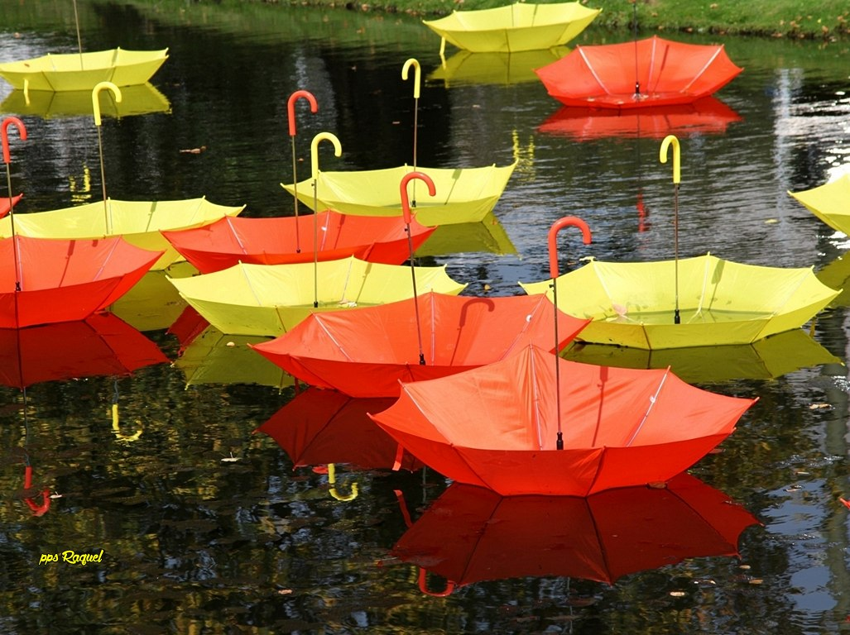

Slide 15


Slide 16


Slide 17


Slide 18
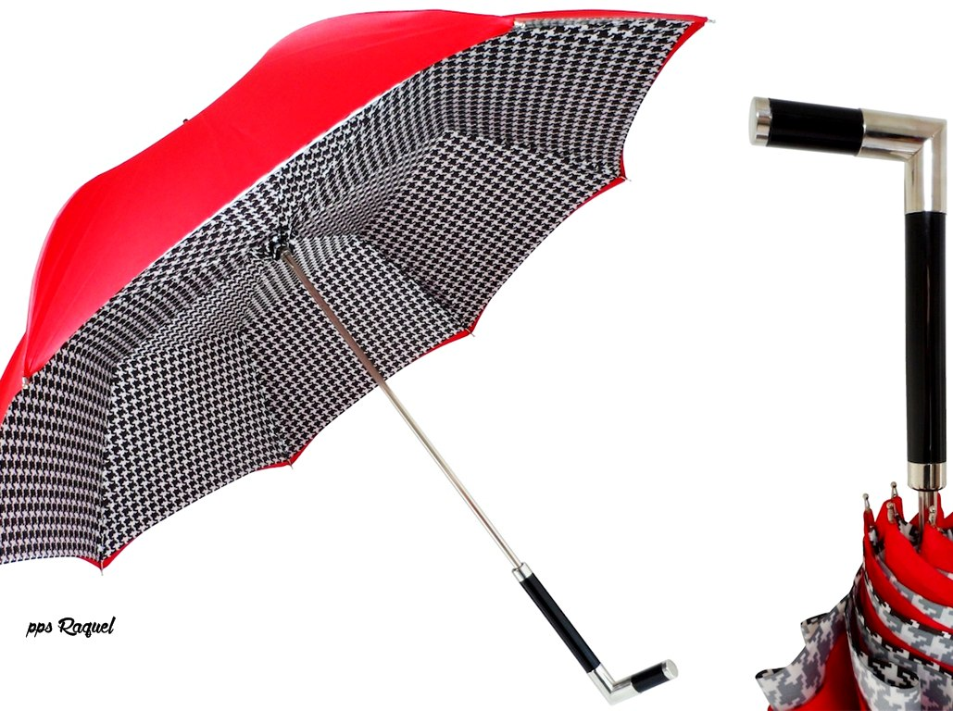

Slide 19

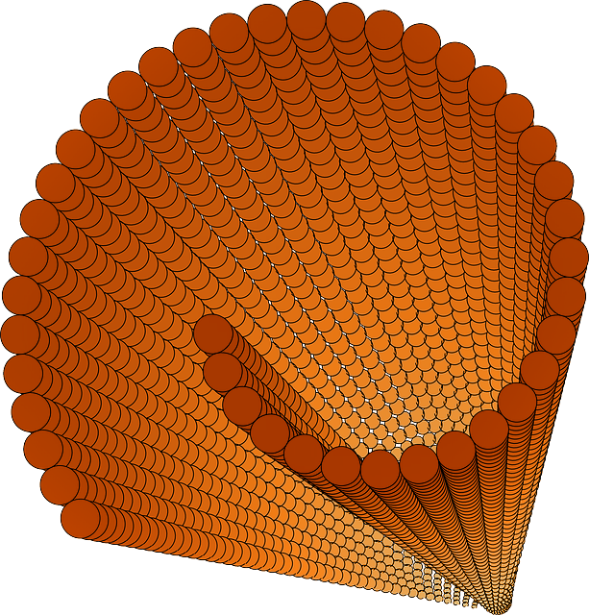

Slide 20



Slide 21


Slide 22


Slide 23


Slide 24


Slide 25


Slide 26


Slide 27



Slide 28



Slide 29


Slide 30


Slide 31


Slide 32


Slide 33


Slide 34
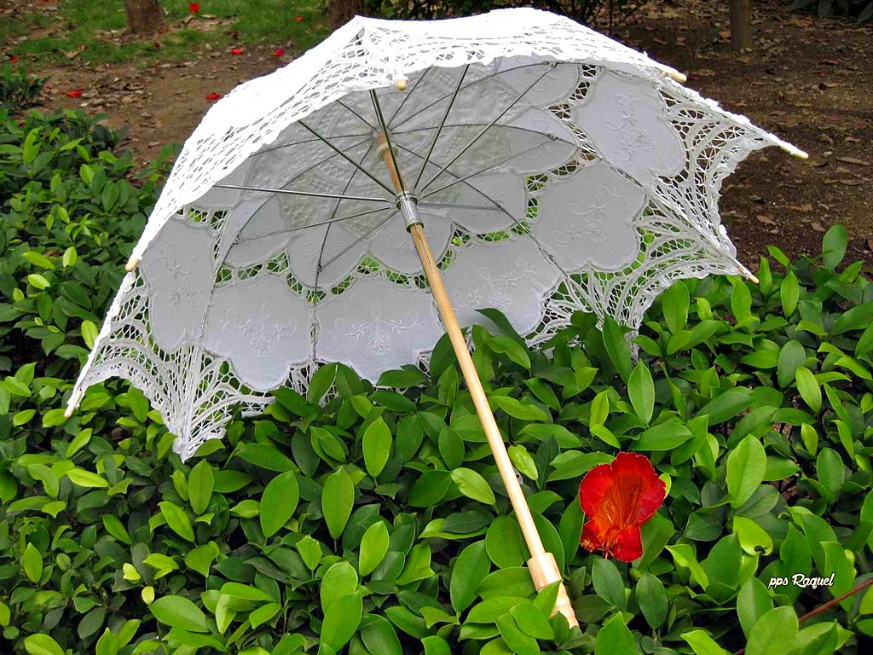

Slide 35


Slide 36


Slide 37


Slide 38


Slide 39


Slide 40


Slide 41


Slide 42


Slide 43


Slide 44


Slide 45


Slide 46


Slide 47


Slide 48


Slide 49
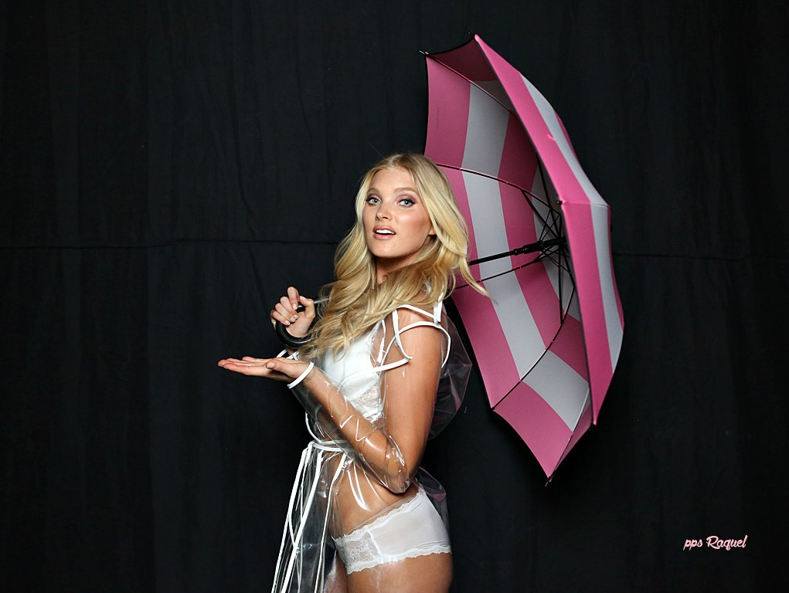

Slide 50


Slide 51


Slide 52


Slide 53


Slide 54


Slide 55



Slide 56









¿Te ha gustado?
Puedes ver más entrando
Aquí
Además puedes recibir powerpoints en tu correo electrónico suscribiéndote aquí:
Esta presentación powerpoint ha sido creada y compartida única y exclusivamente para mispps.com

